Slide 1
Informationsveranstaltung 3K
Herzlich Willkommen
Zur Informationsveranstaltung
Areal Drei Könige:
6. September 2022, 19.00 Uhr,
Gemeindesaal Drei Könige

Slide 2
Informationsveranstaltung 3K
Traktanden
Ausgangslage: Was bisher geschah…
Vorstellung Machbarkeitsstudie
Bewertung der Varianten
Ausblick nächste Schritte
Allgemeine Umfrage / Diskussion

Slide 3
Informationsveranstaltung 3K
1. Ausgangslage: Was bisher geschah…

Slide 4
Informationsveranstaltung 3K
Ausgangslage: Was bisher geschah…
An der Budgetversammlung 2020 vom 17. Dezember 2019 wird folgender Antrag (gestellt von Peter Meister) mit überragendem Mehr angenommen:
Erster Teil des Antrages: Der Gemeinderat wird beauftragt, mindestens die Variante Sanierung der Liegenschaft (ohne Abbruch Restaurant) zu erarbeiten.
Zweiter Teil des Antrages: Der Gemeinderat wird (zusätzlich) beauftragt, weitere zukunftsgerichtete Varianten zu prüfen. Diese beinhalten zwingend einen öffentlichen Restaurationsbetrieb.
Dem Gemeinderat ist die Sensibilität der Bevölkerung betreffend der Entwicklung des Areals Drei Könige bewusst. Deshalb beschliesst der Gemeinderat eine politisch breit abgestützte Planungskommission 3K einzusetzen.

Slide 5
Informationsveranstaltung 3K
Ausgangslage: Vorgaben
Eine Mehrheit der Bevölkerung möchte auf dem Areal Drei Könige:
Ein Restaurationsbetrieb.
Ein Gemeindesaal.
Ein belebtes Zentrum und öffentlicher Ort der Begegnung.
Rahmenbedingung des Gemeinderates:
Die politische Gemeinde ist und bleibt federführend und Inhaberin des Grundstückes.

Slide 6
Informationsveranstaltung 3K
Ausgangslage: Bewertung der Varianten
An der Informationsveranstaltung vom 24. August 2021 wurden folgende Varianten präsentiert und erläutert:
CHF | Kostenschätzung (+/-25%) | Nettobetrachtung aus Sicht Gemeinde pro Jahr
Variante 1: Sanierung bestehendes Restaurant und Saal | 3’600’000 | -141’000
Variante 2: Dorfplatz, Markthalle, Restaurant, aktueller Saal bleibt bestehen | 9’500’000 | -412’000
Variante 2Plus: Dorfplatz, Markthalle, Restaurant, neuer Saal | 13’700’000 | -545’000
Variante 3: Neubau Gesamtareal mit Dorfplatz, Markthalle, Restaurant, neuem Saal (inkl. Mantelnutzung) | 20’000’000 | -382’000

Slide 7
Informationsveranstaltung 3K
Ausgangslage: Antrag Bürgerversammlung vom 30. November 2021
Unter Einbezug der Einschätzung der Planungskommission 3K stellt der Gemeinderat an der Bürgerversammlung vom 30. November 2021 folgenden Antrag:
Die Variante 1, Sanierung des bestehenden Restaurants wird nicht weiterverfolgt.
Für eine abschliessende Entscheidung über die Varianten 2, 2Plus und 3 werden zusätzlich erforderliche Grundlagen und Abklärungen gemäss den obigen Erwägungen in Auftrag gegeben.
Die Bürgerinnen und Bürger stimmen dem Antrag mit grossem Mehr zu.

Slide 8
Informationsveranstaltung 3K
Ausgangslage: Weiteres Vorgehen
Auf Januar 2022 hin erfolgt die Einsetzung der Baukommission 3K. Diese erarbeitet unmittelbar die zusätzlich geforderten Grundlagen; unter anderem:
Anforderungen (Restaurant, Saal, vermietbare Mantelnutzung);
Bedürfnisse und erforderliche Grösse Saal, Dorfplatz;
Vertiefte Machbarkeitsstudie und Grobkostenschätzung.
Die politisch breit abgestützte Planungskommission 3K begleitet den Prozess weiterhin neu als Echo-Gruppe.
Zielsetzung: Diese Entscheidungsgrundlagen sollen der Bevölkerung bis Ende August 2022 vorgelegt werden.

Slide 9
Informationsveranstaltung 3K
2. Vorstellung Machbarkeitsstudie

Slide 10
Informationsveranstaltung 3K
Vorgehen seit November 2021
Grundlage bildete die MBS von Werner Binotto
Einbezug Echogruppe (ehemals Planungskommission)
Workshop mit Vertretern von Saal-Nutzern (Vereine, Parteien, …)
Beauftragung vom Architekturbüro Berger Partner, Buchs
Auslotung und Festlegung der Saal-Grösse (300 / 400 / 550)
Dorfplatz mit «Ausdehnung» über Histengass und Baggastiel
Grosse, ausladende Vordächer/Arkaden zum Platz anstelle der Markthalle
Festlegen der Anzahl Parkplätze aufgrund der Nutzung und Flächen
Maximierung zur Verträglichkeit der vermietbaren Flächen

Slide 11
Informationsveranstaltung 3K
Aufgabe der Machbarkeitsstudie
Auslotung der Machbarkeit bezogen auf:
Raumprogramm und Inputs aus der Bevölkerung
Raumplanerische Vorgaben
Kommunale Reglemente und kantonale Baugesetze
Ortsplanerische Verträglichkeit
Kostenverträglichkeit
Finanzierungsmöglichkeiten

Slide 12
Informationsveranstaltung 3K
Variante 2 Restaurantgebäude ersetzen,
bestehender Saal sanieren

Slide 13
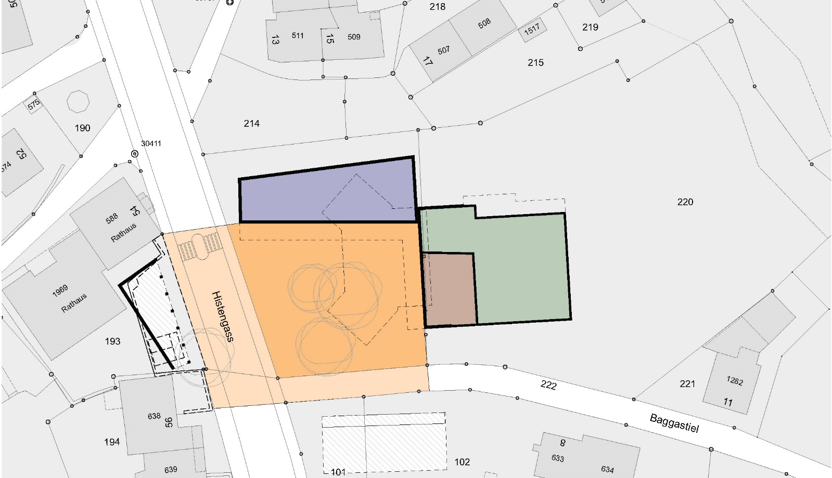
Informationsveranstaltung 3K
V2: Erdgeschoss oberer Platz

Slide 14
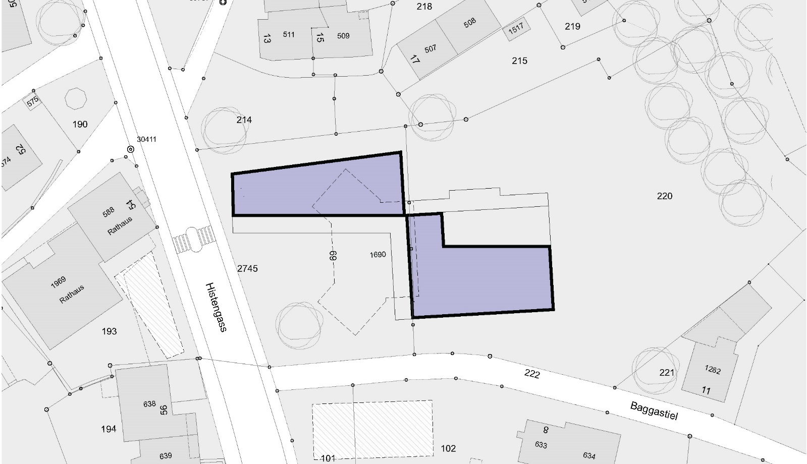
Informationsveranstaltung 3K
V2: Obergeschoss

Slide 15
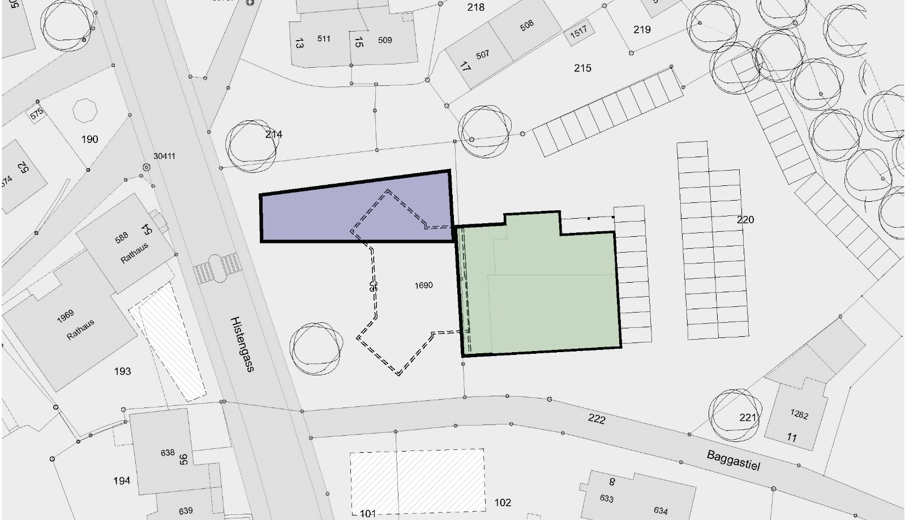
Informationsveranstaltung 3K
V2: Untergeschoss unterer Platz

Slide 16
Informationsveranstaltung 3K
Variante 2plus Variante 2, inkl. nachträglichem Neubau Saal

Slide 17
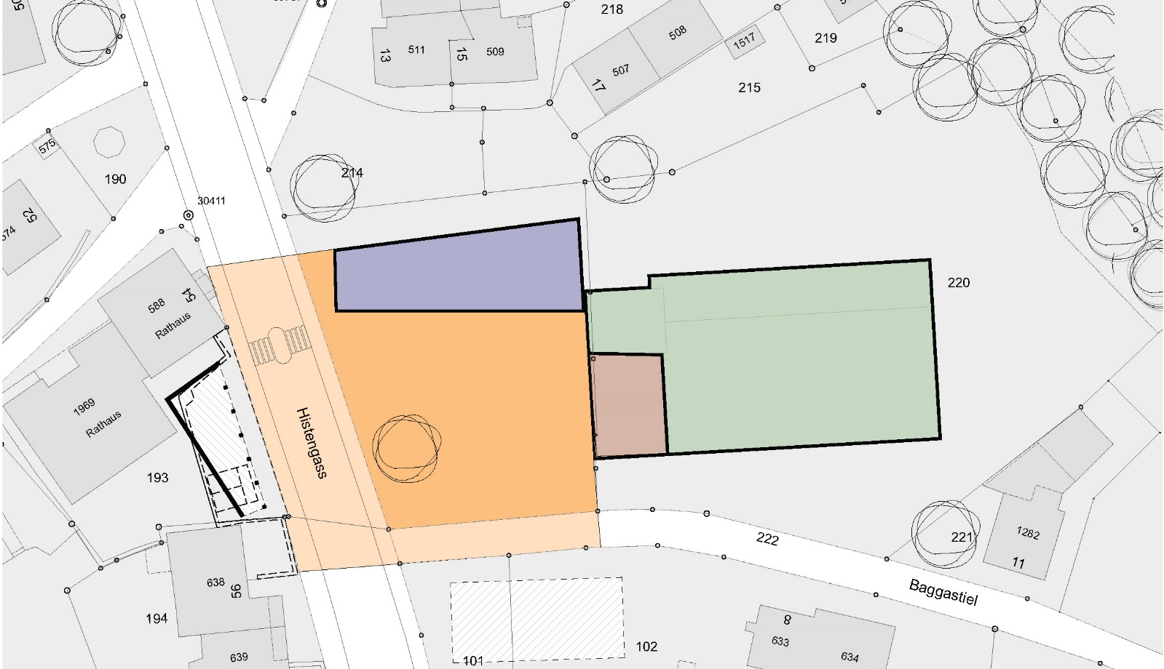
Informationsveranstaltung 3K
V2+: Erdgeschoss oberer Platz

Slide 18
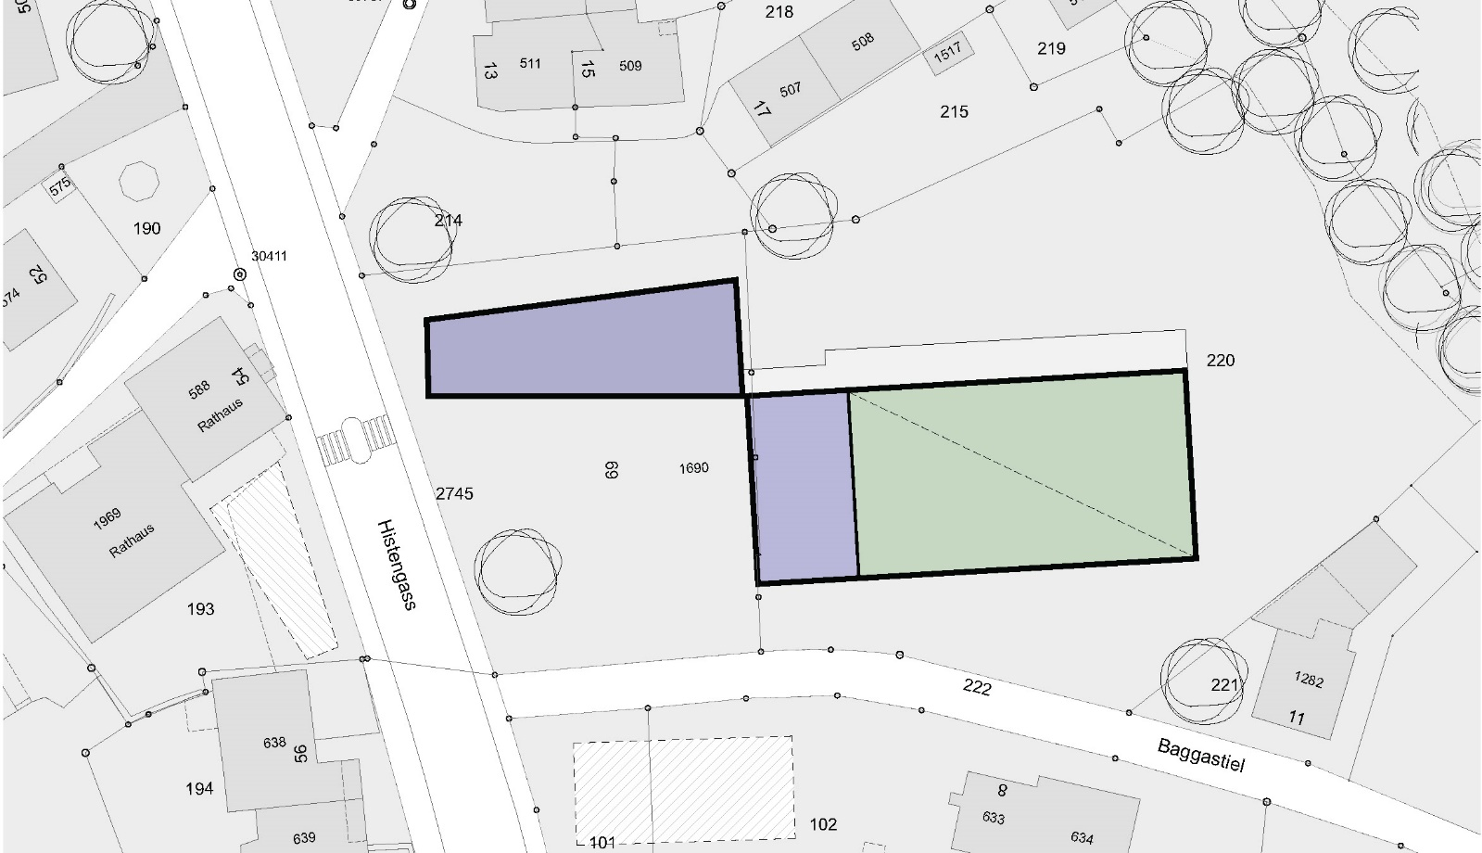
Informationsveranstaltung 3K
V2+: Obergeschoss

Slide 19
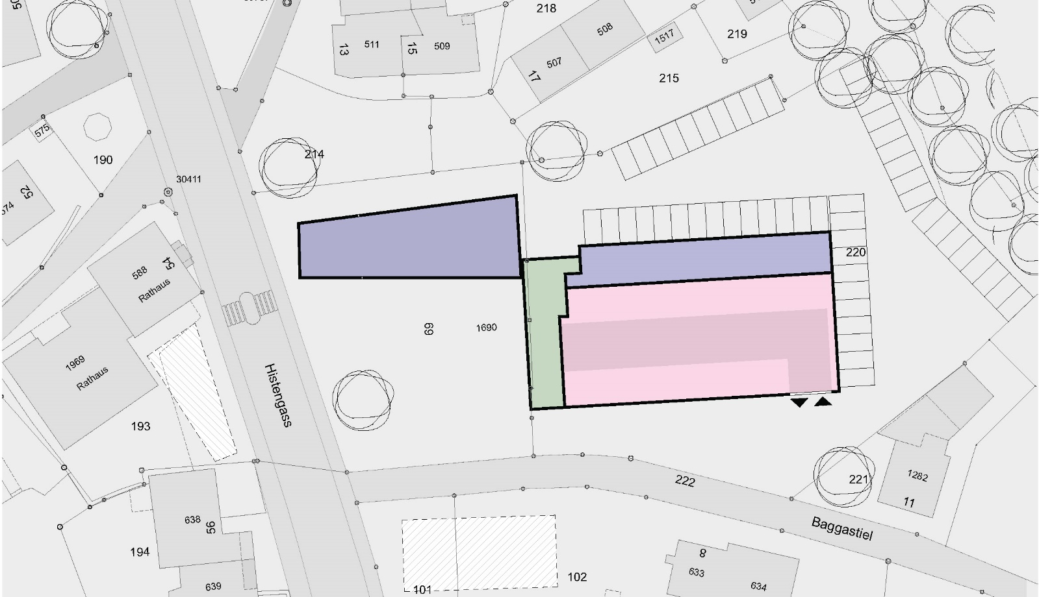
Informationsveranstaltung 3K
V2+: Untergeschoss unterer Platz

Slide 20
Informationsveranstaltung 3K
Variante 3 Neubau Gesamtareal mit Dorfplatz, Restaurant, neuem Saal

Slide 21
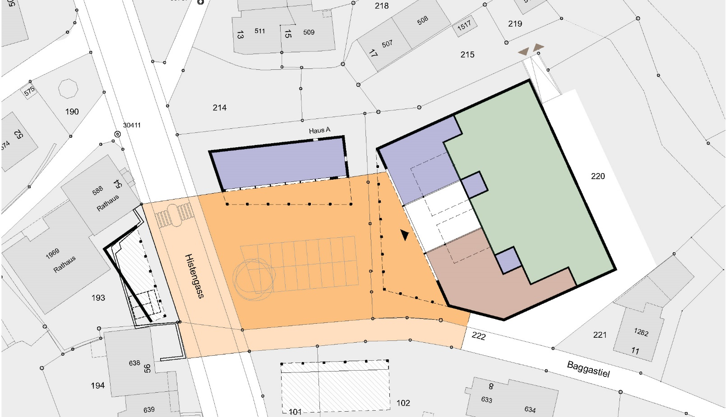
Informationsveranstaltung 3K
V3: Erdgeschoss oberer Platz

Slide 22
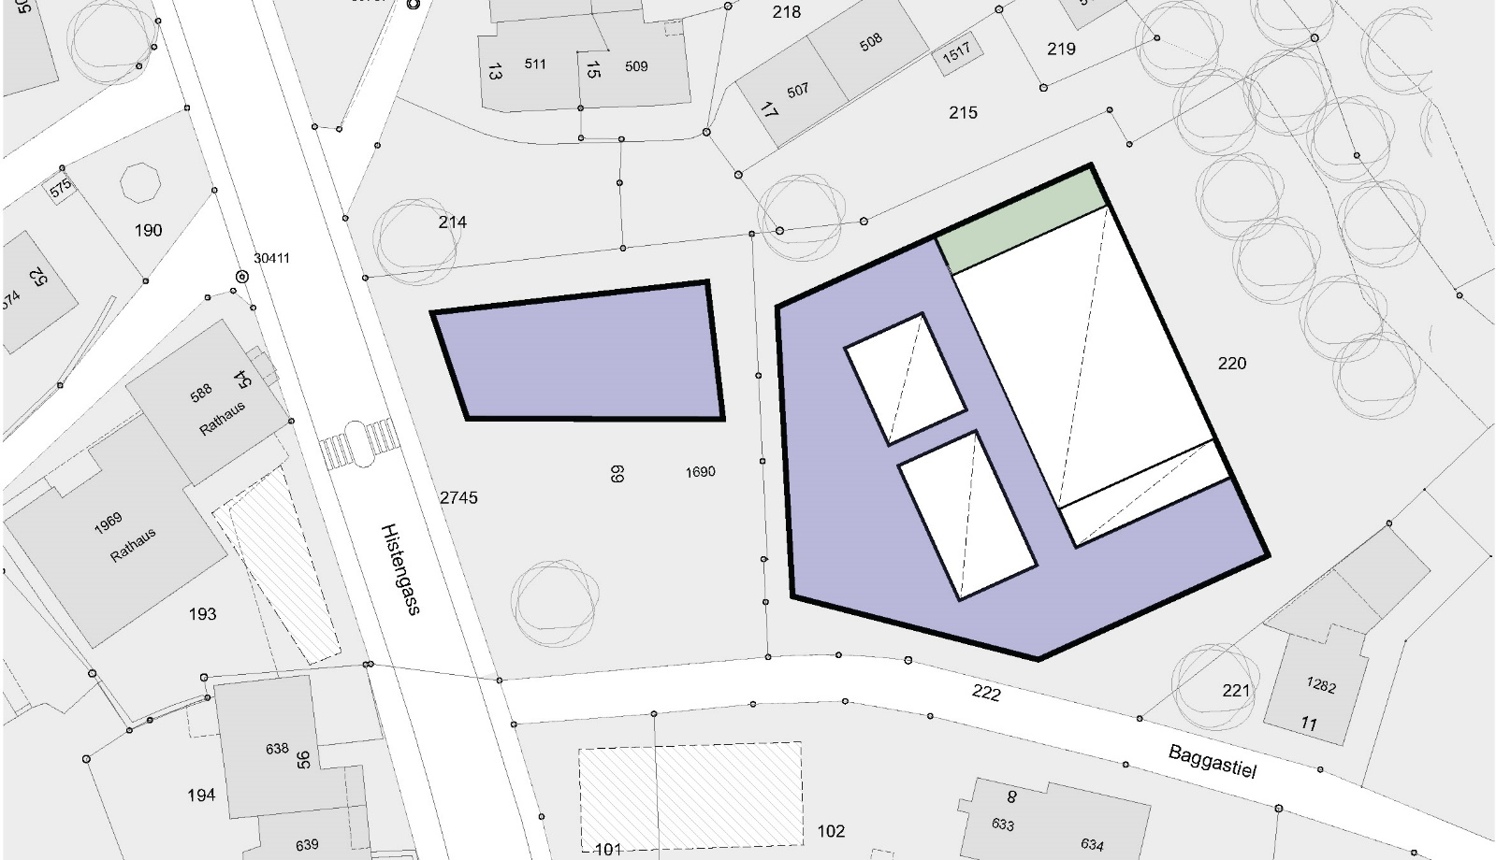
Informationsveranstaltung 3K
V3: 1. und 2. Obergeschoss

Slide 23
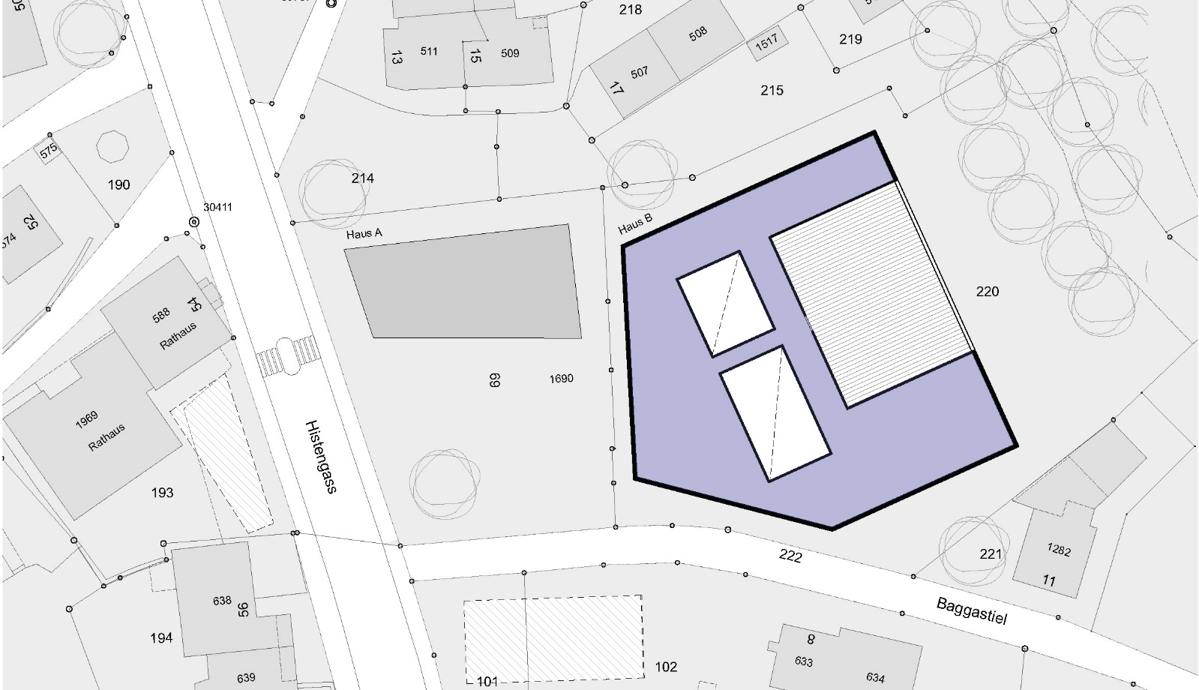
Informationsveranstaltung 3K
V3: 2. Obergeschoss

Slide 24
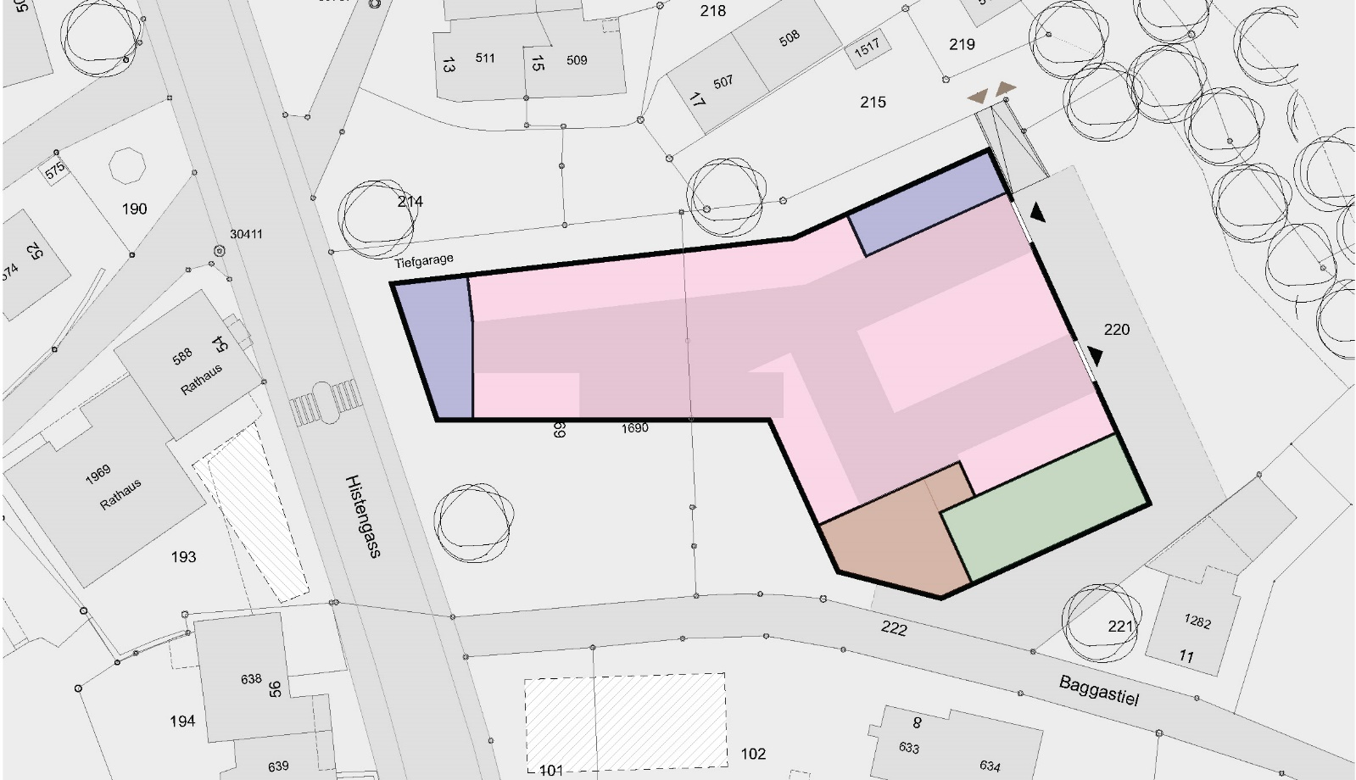
Informationsveranstaltung 3K
V3: Untergeschoss 1

Slide 25
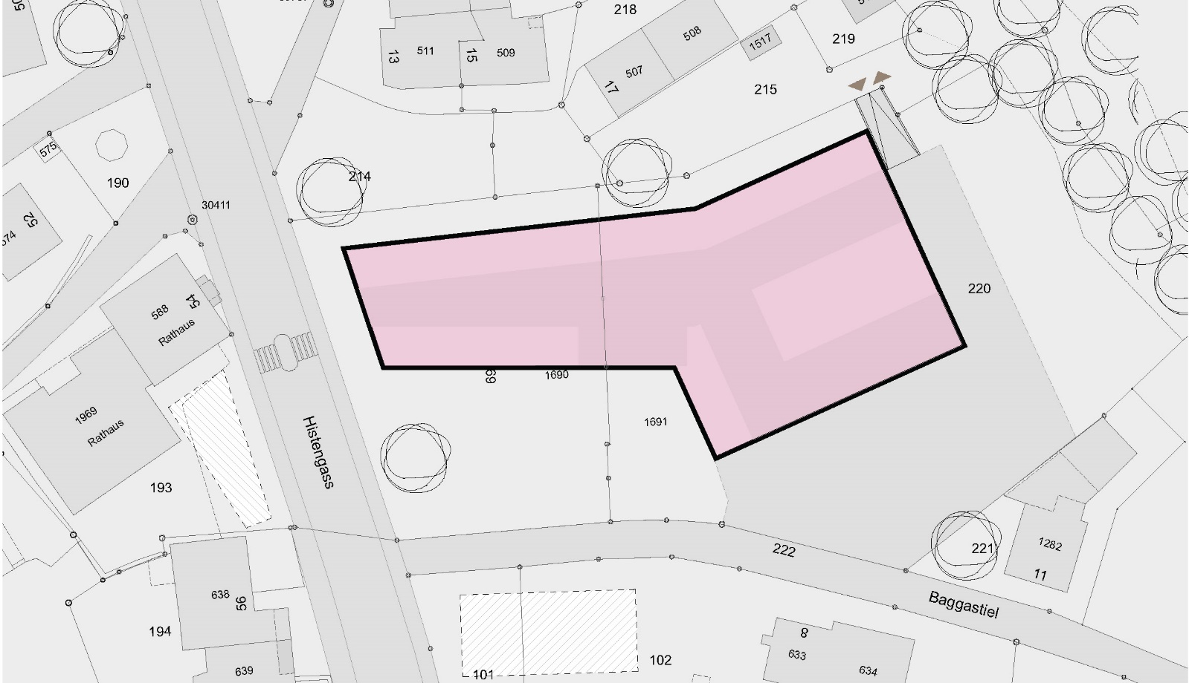
Informationsveranstaltung 3K
V3: Untergeschoss 2

Slide 26
Informationsveranstaltung 3K
3. Bewertung der
Varianten

Slide 27
Informationsveranstaltung 3K 3K3KreiKönigZwischenbericht
Benchmarkzahlen Variante 2, 2plus und 3:
Flächen und Kosten gemäss MBS Berger Partner, Buchs
 |  | Restaurant | Dorfplatz | Saal | Vermietbare Fläche | Parkplätze | GKS +/-25%
V 2 | Nutzfläche Plätze | 120 m2 R40+S40+T30 | 800m2 | 450m2 200/300/400 | 500m2 | keine TG 0 TG + 50 AU | ca. 11 Mio.
V 2+ | Nutzfläche Plätze | 120 m2 R40+S40+T30 | 800m2 | 800m2 300/400/550 | 500m2 | kleine TG 20 TG + 50 AU | ca. 16 Mio.
V 3 | Nutzfläche Plätze | 120 m2 R40+S40+T30 | 1’200m2 | 900m2 300/400/550 | 2’000m2 | 2 TG 90 TG + 10 AU | ca. 27 Mio.

Slide 28
Informationsveranstaltung 3K 3K3KreiKönigZwischenbericht
Bewertung Variante 2:
Restaurantgebäude ersetzen, bestehender Saal sanieren
Finanzvermögen | GKS +/- 25 % | Zins auf Kapital 1.25+0.5% | Reserve Werterhalt 1.25% | Unterhalt pro Jahr 1.0% | Einnahmen pro Jahr | Netto-betrachtung pro Jahr
Restaurant ersetzen, bestehender Saal sanieren (inkl. Mantelnutzung) | 11’000’000 | -200’000 | -70’000 | -50’000 | Mantelnutzung +120’000 (bis 500m² * 240Fr./m²) Restaurant +65’000 Saal +0 Parkplätze +0 | -135’000
Total | 11’000’000 | -200’000 | -70’000 | -50’000 | +185’000 | -135’000
Saal, Anteil Dorfplatz im Verwalt. Rest., Mietflächen, TG Finanzv. |  | Amorti. Resp. Zins |  | Unterhalt pro Jahr | Einnahmen pro Jahr
Total V-Verm. 1/3 | 3’600’000 | -155’000 |  | -50’000 | +0 | -205’000
Total F-Verm. 2/3 | 7’400’000 | -135’000 | -45’000 |  | +185’000 | +5’000
Total | 11’000’000 | -290’000 | -45’000 | -50’000 | +185’000 | -200’000
Notes:
Zins: Referenzzinssatz 1.25% plus 0.5%
Reserve Werterhalt 1.25% nur auf Gebäudekosten, Anlagen und Umgebung
Unterhalt lediglich für TG, Dorfplatz und Saal

Slide 29
Informationsveranstaltung 3K 3K3KreiKönigZwischenbericht
Bewertung Variante 2plus:
Variante 2, inkl. nachträglichem Neubau Saal (Annahme für 400 Personen) an bestehendem Standort
Finanzvermögen | GKS +/- 25 % | Zins auf Kapital 1.25+0.5% | Reserve Werterhalt 1.25% | Unterhalt pro Jahr 1.0% | Einnahmen pro Jahr | Netto-betrachtung pro Jahr
Restaurant ersetzen, Neubau Saal, Tiefgarage (inkl. Mantelnutzung) | 16’000’000 | -280’000 | -110’000 | -80’000 | Mantelnutzung +120’000 (bis 500m²*240Fr./m²) Restaurant +65’000 Saal +40’000 Parkplätze +5’000 | -240’000
Total | 16’000’000 | -280’000 | -110’000 | -80’000 | +230’000 | -240’000
Saal, Anteil Dorfplatz im Verwalt. Rest., Mietflächen, TG Finanzv. |  | Amorti. Resp. Zins | Reserve Werterhalt | Unterhalt pro Jahr | Einnahmen pro Jahr | Netto Betrachtung
Total V-Verm. 1/2 | 8’000’000 | -345’000 |  | -80’000 | +40’000 | -385’000
Total F-Verm. 1/2 | 8’000’000 | -140’000 | -55’000 |  | +190’000 | -5’000
Total | 16’000’000 | -485’000 | -55’000 | -80’000 | +230’000 | -390’000
Notes:
Zins: Referenzzinssatz 1.25% plus 0.5%
Reserve Werterhalt 1.25% nur auf Gebäudekosten, Anlagen und Umgebung
Unterhalt lediglich für TG, Dorfplatz und Saal

Slide 30
Informationsveranstaltung 3K 3K3KreiKönigZwischenbericht
Bewertung Variante 3:
Neubau Gesamtareal mit Dorfplatz, Restaurant, neuem Saal (Annahme: für 400 Personen), inkl. Mantelnutzung
Finanzvermögen | GKS +/- 25 % | Zins auf Kapital 1.25+0.5% | Reserve Werterhalt 1.25% | Unterhalt pro Jahr 1.0% | Einnahmen pro Jahr | Netto-betrachtung pro Jahr
Neubau Gesamt-areal: Dorfplatz, Restaurant, Saal Tiefgarage (inkl. Mantelnutzung) | 27’000’000 | -480’000 | -240’000 | -100’000 | Mantelnutzung +480’000 (bis 2’000m² *240Fr./m²) Restaurant +65’000 Saal +40’000 Parkplätze +60’000 | -175’000
Total | 27’000’000 | -480’000 | -240’000 | -100’000 | +645’000 | -175’000
Saal, Anteil Dorfplatz im Verwalt. Rest., Mietflächen, TG Finanzv. |  | Amorti. Resp. Zins | Reserve Werterhalt | Unterhalt pro Jahr | Einnahmen pro Jahr | Netto-betrachtung
Total V-Verm. 1/3 | 9’000’000 | -380’000 |  | -100’000 | +60’000 | -420’000
Total F-Verm. 2/3 | 18’000’000 | -320’000 | -160’000 |  | +585’000 | +105’000
Total | 27’000’000 | -700’000 | -160’000 | -100’000 | +645’000 | -315’000
Notes:
Zins: Referenzzinssatz 1.25% plus 0.5%
Reserve Werterhalt 1.25% nur auf Gebäudekosten, Anlagen und Umgebung
Unterhalt lediglich für TG, Dorfplatz und Saal

Slide 31
Informationsveranstaltung 3K
Richtterminprogramm

Slide 32
Informationsveranstaltung 3K
4. Ausblick nächste Schritte

Slide 33
Informationsveranstaltung 3K
Variantenempfehlung des Gemeinderates, der Baukommission 3K und der Mehrheit der Echogruppe
Variante 3 sei weiterzuverfolgen Neubau Gesamtareal mit Dorfplatz, Restaurant, neuem Saal
Ein grosser Dorfplatz wird nur möglich, wenn der Gemeindesaal «verschoben» werden kann bzw. erst die neue Platzierung erlaubt eine optimale Nutzung.

Slide 34
Informationsveranstaltung 3K
Vergleich Platzgrösse V2 zu V3

Slide 35
Informationsveranstaltung 3K
Variantenempfehlung des Gemeinderates, der Baukommission 3K und der Mehrheit der Echogruppe
Variante 3 sei weiterzuverfolgen Neubau Gesamtareal mit Dorfplatz, Restaurant, neuem Saal
Ein grosser Dorfplatz wird nur möglich, wenn der Gemeindesaal «verschoben» werden kann bzw. erst die neue Platzierung erlaubt eine optimale Nutzung.
Einer nachhaltigen und ausreichenden Belebung des Dorfzentrums kann einzig die Variante 3 genügen. Die moderate Vergrösserung (+1/3) und Modernisierung des Gemeindesaals ist sinnvoll und zweckmässig.

Slide 36
Informationsveranstaltung 3K
Frequentierung Dorfzentrum

Slide 37
Informationsveranstaltung 3K
Variantenempfehlung des Gemeinderates, der Baukommission 3K und der Mehrheit der Echogruppe
Variante 3 sei weiterzuverfolgen Neubau Gesamtareal mit Dorfplatz, Restaurant, neuem Saal
Ein grosser Dorfplatz wird nur möglich, wenn der Gemeindesaal «verschoben» werden kann bzw. erst die neue Platzierung erlaubt eine optimale Nutzung.
Einer nachhaltigen und ausreichenden Belebung des Dorfzentrums kann einzig die Variante 3 genügen. Die moderate Vergrösserung (+1/3) und Modernisierung des Gemeindesaals ist sinnvoll und zweckmässig.
Gemäss aktueller Ortsplanung wird die Gemeinde Sevelen sich künftig einzig noch als Wohngemeinde weiterentwickeln können; entsprechend soll in einen lebenswerten und attraktiven Dorfkern für die Bevölkerung und das Gewerbe investiert werden.

Slide 38
Informationsveranstaltung 3K
Zielsetzung
Zielsetzung: Die Investitionstätigkeit auf dem Areal Drei Könige soll möglichst keine Erhöhung des Steuerfusses zur Folge haben.
An dieser Stelle kommt das weitere Vorgehen auf dem Areal Gärbi ins Spiel…

Slide 39
Informationsveranstaltung 3K
Investition im Finanzvermögen: Areal Gärbi
Im November 2021 gibt der Gemeinderat eine Nutzungsanalyse, Grobkosten-schätzung inkl. Ertragsberechnung in Auftrag.
Mit Vorliegen der beauftragten Unterlagen erwägt der Gemeinderat im Juni 2022:
Auf dem Areal Gärbi sind zwischen 18 und 22 Wohnungen realisierbar.
Bezahlbares Generationenwohnen steht dabei im Vordergrund.
Die Realisierung soll durch die politische Gemeinde im Finanzvermögen erfolgen (Grobkostenschätzung (+/- 25%) 13,2 Mio. Franken).
Gemäss Ertragsberechnung ist ein Gewinn aus dem Anlagewert von rund 160’000 Franken pro Jahr möglich; dies entspricht aktuell rund 1,8 Steuerfussprozent.

Slide 40
Informationsveranstaltung 3K
Weiteres Vorgehen
Projekt Areal 3K: An der Budgetversammlung vom 29. November 2022 wird der Gemeinderat auf Antrag der Baukommission die Empfehlung bzw. den Variantenentscheid präsentieren und mittels Gutachten Antrag für den zusätzlich erforderlichen Projektierungskredit (450’000 Franken) stellen. Über den Realisierungskredit soll die Bevölkerung voraussichtlich Ende 2024 an der Urne befinden können.
Wohnen Areal Gärbi: Im Budget 2023 wird der Gemeinderat den Abbruch des bestehenden Gebäudes (200’000 Franken) und zusätzlich den für 2023 erforderlichen Projektierungskredit (170’000 Franken) einstellen. Über den Realisierungskredit soll die Bevölkerung voraussichtlich im Laufe 2024 an der Urne befinden können.

Slide 41
Informationsveranstaltung 3K
5. Umfrage / Diskussion

Slide 42
Informationsveranstaltung 3K
Nächste Veranstaltungen im 2022
Montag, 12. September, 19.00 Uhr, Informationsveranstaltung Depotneubau Zweckverband Feuerwehr Werdenberg Süd
Samstag, 17. September, 09.00 – ca. 14.00 Uhr, Herbstwanderung Politische Gemeinde / Ortsgemeinde, TP: Zivilschutzanlage Stampf
Samstag, 8. Oktober, 09.00 – 16.00 Uhr, Schaf- und Gitzischau mit Herbstmarkt
Mittwoch, 16. November, Informationsveranstaltung Energiesparen
Samstag, 19. November, Abgabe Hochstamm-Obstbäume, Bestellung online bis 22. Sept.: https://tinyurl.com/obstbaum22
Samstag, 19. November, Weihnachtsmarkt, Areal Drei Könige
Dienstag, 29. November, 20.00 Uhr, Budgetversammlung 2023

Slide 43
Informationsveranstaltung 3K
Herzlichen Dank
für Ihr Kommen

